Slide 1


Fundamentos de Ciencias Acuáticas – Clase 4
La Rueda Del Éxito
Fabrizio Marcillo Morla MBA
barcillo@gmail.com
(593-9) 4194239

Slide 2

Fabrizio Marcillo Morla
Guayaquil, 1966.
BSc. Acuicultura. (ESPOL 1991).
Magister en Administración de Empresas. (ESPOL, 1996).
Profesor ESPOL desde el 2001.
20 años experiencia profesional:
  Producción.
  Administración.
  Finanzas.
  Investigación.
  Consultorías.
Otras Publicaciones del mismo autor en Repositorio ESPOL

Slide 3
La Rueda Del Éxito.
Mercadeo Organizado
Manejo
Mercadeo Organizado
Semilla
Nutrición
Infraestructura
Sanidad

Slide 4
La Rueda Del Exito
No puede haber éxito en un cultivo si no se cuenta con buena semilla como centro o eje del mismo.
Hay 4 radios o pilares que garantizan que esa semilla produzca un organismo adulto adecuado:
  Sanidad.
  Nutrición.
  Buena infraestructura.
  Manejo correcto.
Finalmente lo que va a hacer que la rueda avance es un mercadeo organizado.
Si falla cualquiera de estos componentes, la empresa no es excelente en su campo. Como una llanta tubo abajo, no llegará a su destino.

Slide 5
La Rueda Del Éxito.
Mercadeo Organizado
Manejo
Mercadeo Organizado
Semilla
Nutrición
Infraestructura
Sanidad

Slide 6
Criterios Para La Selección De Una Especie a Cultivar
Condiciones ambientales apropiadas.
  Temperatura, pluviosidad, etc.
Compatibilidad biológica Spp. existentes.
  Spp. exóticas escapan.
Hábitos alimenticios complementan insumos disponibles (Regiones poca tradición acuícola).
  Varias categorias alimento artificial.
  Toma comida cuando y como esté disponible.
Tecnología de producción existente.
Tolerancia condiciones adversas.
  Hacinamiento, Calidad Agua, Enfermedades, Parásitos, Transporte, Manipuleo.

Slide 7
Criterios Para La Selección De Una Especie a Cultivar
Aceptación del consumidor.
  Especie ya consumida comercialmente.
  Especie nueva con perspectivas (Est. Mcdo).
Características de mercado apropiadas:
  Volumen adecuado.
  Oferta y demanda.
  Precio.
  Accesibilidad.
Adecuada provisón de semilla.
  Silvestre (No permite selección / control patógenos, ni asegurar abastecimiento).
  Reproducción natural piscina cultivo.
  Reproducción inducida (VIAGRA).

Slide 8
Caracteristicas Fisicas. Socioeconómicas Y Regionales
Infraestructura básica.
  Infraestructura pública: vias, puertos, luz, etc.
  Prov. semilla, alimento, suminist/ insumos, equipos.
  Apoyo: Lab analis, asesoría, segurid, transp, capacit.
  Empacadoras / Mercados.
Capacidad económica y técnica del productor.
  Inversión y Capital trabajo.
Planes a corto y largo plazo del gobierno para extensión y apoyo logístico.
Preferencias alimenticias del consumidor.
Costo y disponibilidad de insumos producción.
  Disponibilidad.

Slide 9
Costos Insumos
 | Ecuador | Panamá | Colombia | México
Larva (millar) | $2.00 | $4.50 | $4.50 | $6.50
Alimento (T.M.) | $400 | $500 | $500 | $630
Diesel (Galón) | $0.90 | $1.33 | $0.76 | $1.12
M.O. (/ mes) | $170 | $180 | $170 | $200
Empaque (/ Lb) | $0.40 | $0.45 | $0.40 | $0.45
Comercializacion | 2.0% | 2.8% | 1.0% | 7.0%
Fuente : Panorama Acuícola (2002)

Slide 10
Selección de especies para Acuacultura
No reproduzca durante su crecimiento en piscinas o madure muy tempranamente
Eficiente utilización del alimento natural o que se alimente de un nivel bajo de la red trófica
Acepte ración artificial
Sea compatible con otras especies, no desplace las del lugar y exista posibilidad de policultivo
Se pueda mantener en altas densidades (atrofia para unos el crecimiento o la reproducción)
Fácil a cosechar
Buen porcentaje de filete, no tenga muchas espinas intramusculares.
NH3
NO2-
Nitrobacter
Nitrosomonas
NO3-
NH4+

Slide 11
Selección de especies para Acuacultura
Sea económicamente rentable. (Esta consideración puede variar en tiempo y espacio).
Para que exista un mercado depende de:
Deseo de los consumidores
Precios que puedan pagar
Formas fácil de preparación del producto
Capacidad de oferta para grandes consumidores (volumen)
Gusto al consumidor
NH3
NO2-
Nitrobacter
Nitrosomonas
NO3-
NH4+

Slide 12
Tipos de sistémas en Acuacultura
Salinidad del agua de cultivo
Relación productor/consumidor
Por el tipo de Integración
Tipo de unidad de cultivo
Especies
Por la forma del circuito del agua
Intensidad de Manejo

Slide 13
Tipos de sistémas en Acuacultura
Salinidad del agua de cultivo
  Acuacultura de agua dulce
  Acuaculture Salobre
  Maricultura

Slide 14
Tipos de sistémas en Acuacultura
Relación productor/consumidor
  Acuacultura de Subsistencia
  Acuacultura Comercial

Slide 15
Tipos de sistémas en Acuacultura
Relación productor/consumidor
Comercial (gran escala).-
Los sistemas son rentables económicamente
No siempre gran escala está involucrado con un producto de lujo

Slide 16
Tipos de sistémas en Acuacultura
Relación productor/consumidor
Comercial (gran escala).-
Ventajas.-
Económico en escala.- Grandes piscinas, en terminos de costo/has. Es bajo en comparación de pequeñas empresas. La economía en escala ofrece los mas bajos costos por unidad.
Productores tienen generalmente dinero y crédito.
El sistema permite la introducción de mano de obra y técnica porque lo pueden pagar
Pueden producir su propia semilla

Slide 17
Tipos de sistémas en Acuacultura
Relación productor/consumidor
Comercial (gran escala).-
Desventajas.-
Costo de producción.- se necesita alta inversión debido a la escala
Es necesario conseguir mano altamente calificada
Se maneja normalmente intensivamente por lo que se necsita mayor control de enfermedades.

Slide 18
Tipos de sistémas en Acuacultura
Relación productor/consumidor
Subsistencia (pequeña escala)
Produce bajo costo de proteína.
Normalmente no se producen organismos que tienen un alto valor en el mercado.

Slide 19
Tipos de sistémas en Acuacultura
Relación productor/consumidor
Subsistencia (pequeña escala).-
Ventajas.-
Costo de producción.- se necesita baja inversión.
Provee de un ingreso extra y trabajo a la familiar
Se usa un area que está subutilizada
Se aumenta el consumo de proteína animal.

Slide 20
Tipos de sistémas en Acuacultura
Relación productor/consumidor
Subsistencia (pequeña escala).-
Desventajas.-
No existe crédito.
Normalmente no tienen tierra ni manejo total del agua.
Dependen generalmente del gobierno o productor privado para la obtención de semilla.
Necesitan de servicio extensionista puesto que no pueden pagar un técnico.
Excases de Transportación.- Causa esto problemas para la obtención de suministros y venta del producto.

Slide 21
Tipos de sistémas en Acuacultura
3. Por el tipo de integración
  Horizontal
  Vertical

Slide 22
Tipos de sistémas en Acuacultura
4. Tipo de Unidad de Cultivo
  Cultivo en piscinas
  Cultivo en cajas
  Cultivos colgantes
  Cultivos en Tanques y raceway

Slide 23
Recipientes De Cultivo.
Estanque.
Jaula.
Galpón.
Raceway.
Tanque.
Silo.

Slide 24
Estanque
(a) Piscina: Contenedor de agua retenida por tierra por todos lados exepto por arriba.
Por mucho el más importante de los recipientes.
  Casi el 99% a nivel mundial.
Se puede aprovechar productividad natural del estanque.
Cosecha por vaciado o chinchorro.
Menos control sobre ambiente.
Costo construcción relativamente bajo.
Logística relativamente simple.
Necesita de terreno para construirse.
Puede ser de tierra o recubierta sintetica.

Slide 25
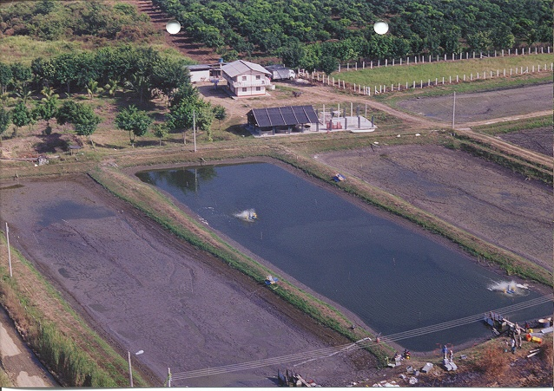
ESTANQUE TIERRA

Slide 26
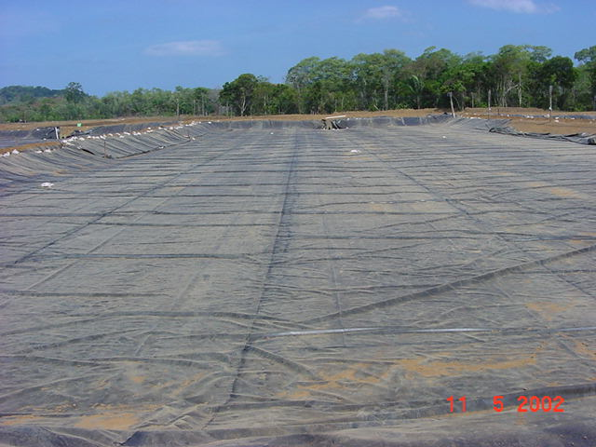
ESTANQUE RECUBIERTO

Slide 27
Jaula
Carcel acuática. Rodeada por malla por todas partes excepto por arriba (aire).
No necesitan tierra.
Es flotante o no topan fondo.
Pueden ser pequeñas o grandes.
Peces no pueden buscar alimento natural.
  Se necesita mejor calidad de alimento.
Enfermedades mas problematicas que estanque.
Limpieza y mantenimiento importantes.
Usadas en mar abierto o dentro de piscinas.

Slide 28
Galpón
Una cerca en el agua.
Lo mismo que una jaula pero con piso de tierra.
Puede ser dentro de una piscina o en un lugar abierto.
Mismas desventajas que jaula.
Peligro de escape por el fondo.
No gasta tanto material como en una jaula.

Slide 29
Raceway
Canal artificial, normalmente de concreto donde siempre hay agua corriente y recambio de agua.
Oxígeno alto.
Excelente calidad de agua.
Alto costo de construcción y mantenimiento.
Alto requerimiento de agua.
Requerimiento de calidad y cantidad de alimento alto.
Flujo de agua alto.

Slide 30
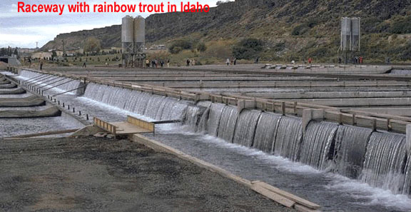

Slide 31
Tanques
Tipo estanque:
  Menor tamaño.
  Mayor control.
Tipo raceway:
  Mejores corrientes (circulares).
  Menor costo de construcción (circulo).

Slide 32
Silos
Tanques de pequeña área y alta altura.
Solo para cultivos super intensivos.
Aprovecha toda la columna de agua.
Optimiza uso de aireación por difusión, incluso permite uso de O₂.
Usados principalmente para peces pelágicos.

Slide 33
Tipos de sistémas en Acuacultura
5. Especies
  Peces
  Moluscos
  Crustaceos
  Algas
  Otros

Slide 34
Relación Especies
Existentes : Cultivadas
Mamiferos | 457 : 1
Pajaros | 1,720 : 1
Peces | 815 : 1
Moluscos | 3,636 : 1
Crustaceos | 1,625 : 1

Slide 35
Tipos de sistémas en Acuacultura
6. Por la forma del circuito del agua
  Abierto
  Semicerrado
  Cerrado (??????)

Slide 36
Hatchery seawater circuits: two possible options
OPEN CIRCUIT Filtered, heated and sterilised sea water is pumped into the rearing tank and then discharged without any reuse. Tank daily exchange rate equals daily pumped water.
SEMI-CLOSED CIRCUIT Filtered, heated and sterilised sea water is pumped into the rearing tank and then almost totally reused. New water is added to compensate evaporation and routinary wastes. Tank daily exchange rate exceeds daily pumped water by 10 to 100 times.
Moretti, 99

Slide 37
Hatchery seawater parameters
Optimal parameters
  Temperature 18 - 20 °C
  Salinity 25 - 35 ppt
  Oxygen 100% sat.
  pH 7,5 - 8 ,0
  Ammonia < 0.020 mg/l
  Copper < 0 , 0010 mg/l
  Lead < 0 , 004 mg/l
  Iron < 1 mg/l
  Nickel < 0 , 010 mg/l
  Zinc < 0 , 050 mg/l
  Cadmium < 0 , 003 mg/l
  Chlorine < 0 , 020 mg/l
  Chromium < 0 , 050 mg/l
Due attention to chronic toxicity
of pollutants.
Heavy metals are very dangerous in
semi-closed circuits because of their accumulation.
? ? ? ?
Moretti, 99

Slide 38
Open circuit scheme
Mechanical filter
U.V. Steriliser
Plate exchanger
Moretti, 99

Slide 39
Semi-closed circuit scheme
Plate exchanger
Make up
U.V. Steriliser
Biological filter
Mechanical filter
Moretti, 99

Slide 40
Comparaison between open and semi-closed systems
Open system
Low investment
Easy management
High risk of exogenous pollution
High heating cost
Semi-closed system
High investment
Accurate water management
Low risk of exogenous pollution
Low heating cost
Maximum flexibility
Moretti, 99

Slide 41
Tipos de sistémas en Acuacultura
7. Intensidad de Manejo
  Niveles de Densidad de Manejo (FAO, 1984)
    Extensivo
    Semi-intensivo
    Intensivo
  Niveles de Intensidad de Manejo:
    Calidad/cantidad de introducción de nutrientes
    Magnitud de modificación del ambiente
    Magnitud de control del ambiente

Slide 42
Requerimientos Alimenticios
Tamaño, textura, sabor y tipo.
Hábitos alimenticios.
Destino del alimento aplicado.
Tipo y Cantidad de proteína. Lípidos, energía y carbohidratos.
Vitaminas y minerales.

Slide 43
Tamaño
EL TAMAÑO SI IMPORTA.
Muchos animales (pcpalmente peces y moluscos o estadíos larvarios de crustaceos) solo pueden ingerir comida de cierto tamaño.
Crustaceos adultos pueden comer alimento de distintos tamaños, pero tamaño influye en número de “platos” por animal.
Tamaño influye también en dispersión y boyantés del alimento.
En forma exagerada, tamaño puede influir en capacidad de animal de manipular comida.

Slide 44
Textura, Sabor Y Tipo
Algunas especies selectivas frente a textura.
  Alimento “semi mojado”: mayor palatibilidad que alimento seco en peces de agua fría.
  Textura influye también en boyantés alimento.
“Sabor” viene dado pcpalmente por grasas.
  Algunos aminoácidos aumentan atractibilidad en peces y crustaceos.
  Alimento mas atractivo aseguraría menor tiempo de respuesta y consumo, lo que permitiría menor lixivicación en agua.
Alimento vivo es más aceptado por especies carnívoras / omnívoras activas.
Proteina animal / marina atrae mas que vegetal / terrestre.

Slide 45
Hábitos Alimenticios
Horario de alimentación.
  Influenciado por Sol/TºC /Marea/ Luna.
Activo / Pasivo.
  Alimentadores automáticos/ comederos?
Gregario / Solitario.
En fila, en gajo, o en ruma.
Territorial?
Busca una zona?
Canibal?

Slide 46
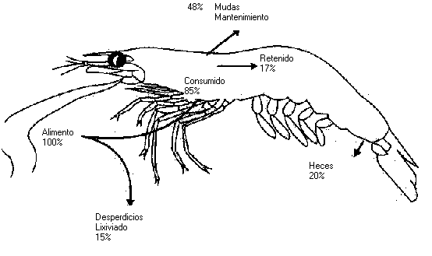
Destino De Alimento

Slide 47
Destino De Alimento
E. Bruta: Calorias que consume el animal (no importa calidad).
  E. Fecal: Es la energía no absorbida.
  E. Digerible: Energía absorbida del alimento.
    E. Excreción: Orine, branquias piel, etc.
    E. Metabolizable: Es la que le queda al organismo para sus demandas de Energía y crecer.

Slide 48
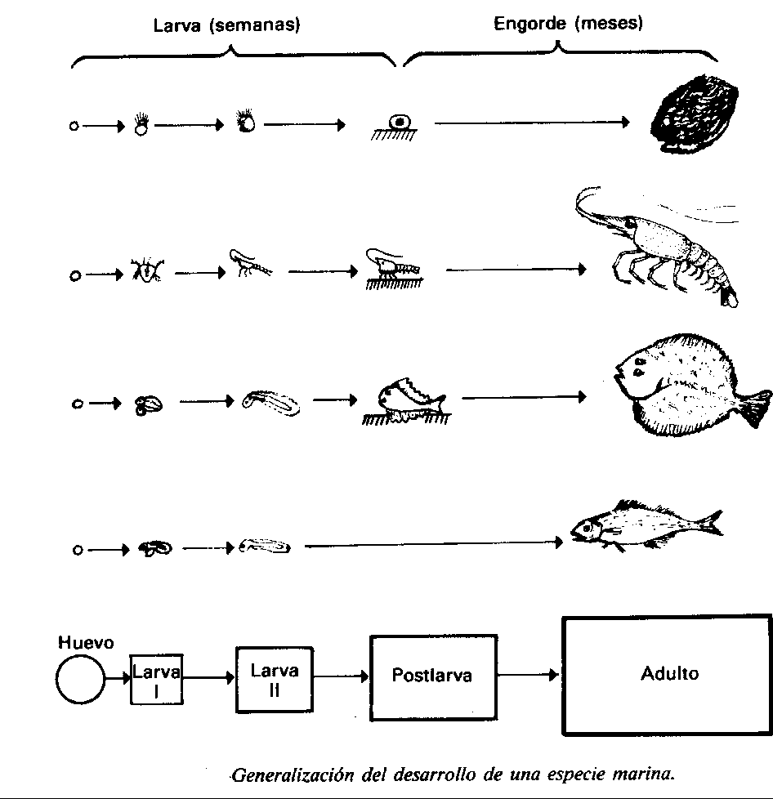
Fases Generales de Cultivos Acuicolas

Slide 49
Fase 0
Fertilización – eclosión.
Desarrollo embrionario.
Moluscos:
  Interna o externa.
Crustáceos:
  Libre o en apéndices.
Peces:
  Externa o a veces interna.
Incubación se hace en Hatchery.

Slide 50
Fase I
Eclosión – Inicio de alimentación.
Larva I.
Alimenta reservas acumuladas. Aprender a comer. Trancisión a siguiente crítica.
Moluscos:
  Trocófora.
Crustáceos:
  Nauplio.
Peces:
  Absorción de saco vitelino.
Se hace en Hatchery.

Slide 51
Fase II
Empieza a comer – Bentónica o alcanza cierto tamaño.
Cría Larvaria.
Empieza alimentación. Microalimentación.
Suele ser fase con mayor mortalidad.
Moluscos:
  Veliger, larva D.
Crustáceos:
  Zoea, mysis.
Peces:
  Alevín (Fry).
Hatchery, Nursery o condiciones naturales.

Slide 52
Fase III
Fin fase II – alcanza tamaño (1-3 cm) en que es suficientemente resistente para sobrevivir condiciones naturales .
Precria.
Animal puede alimentarse con mayor variedad de alimentos. Macroalimentación.
Moluscos:
  Spat, larva fijada.
Crustáceos:
  Postlarva.
Peces:
  Alevin (fingerling).
Nurseries (semicontrolado) o en naturaleza.

Slide 53
Fase IV
Final Fase III – Tamaño comercial.
Engorde.
Animal resistente a variaciones calidad agua y alimentación..

Slide 54
Desarrollo Embrionario Y Crecimiento

Slide 55
Ventajas / Desventajas por grupo
Moluscos:
  Ventajas: Alimentación barata. Sésiles: Confinamiento altas densidades.
  Desventaja:Elevado peso no comestible.
Crustáceos:
  Ventajas: Alta cantidad y calidad de carne.
  Desventaja: Crecimiento por mudas.
Peces:
  Ventajas: Alto contenido carne. Variedad y adaptación de especies.
  Desventaja: Compleja regulación de reproducción y cria larvaria.

Slide 56
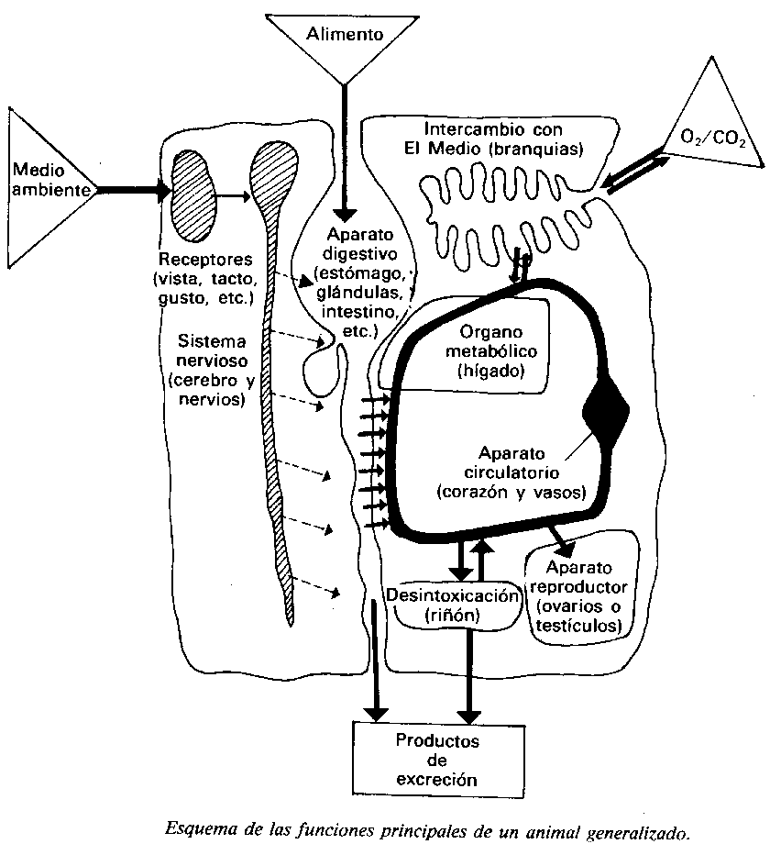
Biologia Comparada De Peces, Crustáceos Y Moluscos.

Slide 57
Biologia Comparada De Peces, Crustáceos Y Moluscos.
Características Comunes:
  Ecología acuática y alto contenido (60-80%) agua.
  Estadios tempranos (larvas y alevines) son plantónicos.
  Intercambio gaseoso y bioquímico por branquias.
  Principal producto desecho es NH₄. Condiciona desnidad a calidad agua.
  Sangre fría: dependen TºC ambiente.
  Partes duras (conchas, exoesqueleto o esqueleto) constan de MO impregnada de CaCO₃.

Slide 58
Grupos A Comparar
Moluscos:
  Bivalvos.
  30% moluscos, 90% spp. cultivadas.
Crustaceos:
  Decápodos.
  30% crustaceos. Mayor importancia comercial.
Peces:
  Peces oseos.
  Mayor importancia comercial.

Slide 59
Morfología Y Esqueleto
Moluscos:
  Concha externa. Proteína y polisacáridos. CaCO₃.
Crustaceos:
  Exoesqueleto. Quitina. CaCO₃.
Peces:
  Interno. Colágeno (proteina) Fosfato y CaCO₃.

Slide 60
Musculos Y Locomoción
Moluscos:
  Larva plantónica, adulto sésil bentónico.
  Músculos en pie y abductor de concha.
  17-14% proteina.
Crustaceos:
  Larva plantónica, adulto bentónico.
  Músculo en abdomen (macruros) y patas.
  18-25% proteina.
Peces:
  Larva plantónica, adulto mayormente pelágico, pero también bentónico (peces planos).
  Músculos cubriendo todo el esqueleto.
  15-25% proteína.

Slide 61
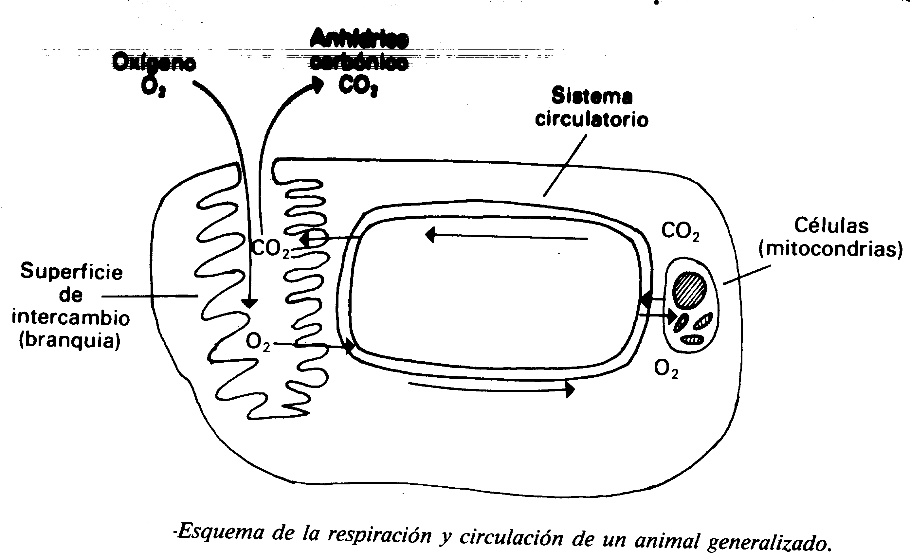
Respiración / Circulación

Slide 62
Aparato Respiratorio
Todos:
  Respiración branquial.
  10-50 veces superficie de cuerpo.
Moluscos:
  Branquias no colapsan fuera del agua. Aguantan bastante tiempo fuera agua.
  Hemocianina (Cu).
Crustáceos:
  Algunos, branquias no colapsan. Aguantan tiempos mas o menos largos fuera del agua.
  Hemocianina (Cu).
Peces:
  Branquias colapsan fuera agua. No aguantan.
  Hemoglobina (Fe).

Slide 63
Sistema Circulatorio
Encargado de transporte de gases, alimento y hormonas entre células.
Moluscos:
  Abierto.
Crustáceos:
  Abierto.
Peces:
  Cerrado.

Slide 64
Regulación Osmótica / Excreción
Moluscos:
  Osmoconformes.
  Excreción por nefridos y branquias.
Crustáceos:
  Osmoconformes.
  Excreción por glandulas antenales y branquias.
Peces:
  Osmoreguladores.
  Excreción por riñones, uretra y branquias.

Slide 65
Balance Iónico En Agua Dulce
Agua
Sales
No Bebe Agua
Amonia
Bastante Orina Diluida
Notes:
19

Slide 66
Balance Iónico En Agua Salada
Agua
Bebe Agua Salada
Amonia
Poca Orina Concentrada
Notes:
20

Slide 67
Aparato Digestivo
Moluscos:
  Herbivoros filtradores.
  Alimentación pasiva.
  Glándula metabólica: Hepatopáncreas.
Crustáceos:
  Herbivoros, carnivoros u omnivoros.
  Capaces de buscar alimento.
  Glándula metabólica: Hepatopáncreas.
Peces:
  Herbivoros, carnivoros u omnivoros.
  Capaces de buscar alimento.
  Glándula metabólica: Hígado.

Slide 68
Sistema Nervioso Y Sentidos
Moluscos:
  Ganglionar.
  Ciegos.
  Sordos, perciben alteraciones agua por cuerpo.
  Quimioreceptores: Manto.
Crustáceos:
  Ganglionar.
  Sordos, perciben alteraciones agua por antenas.
  Quimioreceptores: Antenas.
Peces:
  Central.
  Sordos, perciben alteraciones agua linea lateral.
  Quimioreceptores: boca y nariz.

Slide 69
Aparato Reproductor
Moluscos:
  Hermafroditas o sexos separados. Pueden cambiar.
  Maduración depende de TºC.
  Fecundación externa.
Crustáceos:
  Sexos Separados. Diferenciación externa.
  Maduración depende de TºC y fotoperíodo.
  Fecundación por transferencia espermatóforo.
Peces:
  Sexos Separados. Pueden Cambiar.
  Maduración depende de TºC y fotoperíodo.
  Fecundación externa.

